Slide 1
Sikkerhet og beredskap ved byggene våre
Even Berge
Terje Erstad

Slide 2
Innledning
Oppdraget for denne presentasjonen er å belyse sikkerhet og beredskap i byggene våre.
Og vi som skal prøve å belyse dette temaet for dere er EiA-direktør Even Berge, og meg, Terje Erstad, Areal- og logistikk-koordinator ved fakultetet.
Vi to representerer egentlig to perspektiv på temaet, fra hhv. brukersiden, og fra eier-siden. Her kan det være ulike interesser, men samtidig er det et nødvendig samspill her, både i ansvar- og arbeidsdeling rundt disse spørsmålene, som betinger god kommunikasjon og tett samarbeid. Mellom disse nivåene er derfor fellesinteressen i håndtering av sikkerhetsspørsmål, den dominerende.
Selv om vi kommer litt innom regler og rutiner, er målet for presentasjonen i mindre grad å gjøre en helhetlig gjennomgang av disse, og mer å peker på hvilke interesser vi har som brukere knyttet til byggene våre, hvordan sikkerhet er en del av dette bildet, hvilke utfordringer vi har på dette området fremover nå, bl.a. gitt de siste måneders hendelser ved UiB (Muse-saken, m.m.), og hvilke avveiinger dette innebærer for modulering av fremtidig sikkerhetsnivå.

Slide 3
Del I: Terje - «Brukerperspektivet»
1. Sikkerhet og beredskap ved UiB
2. Byggene våre – tall (arealene vi disponerer)
3. Våre brukerinteresser og forventninger knyttet til bygg
4. Byggsikkerhet og adgangskontroll - sentrale spørsmål der
5. Vårt case: Nærmere om Realfagbygget (RFB)

Slide 4
1. Sikkerhet og beredskap ved UiB – mangefasettert…

Slide 5
…her har du fra det mer generelle …

Slide 7
…og til det som mer konkret gjelder sikkerheten i byggene våre…

Slide 10
…kommentar til «Adgangskort og vakthold»
Ansatte og studenter får kort-tilgang til byggene – skallsikringen.
Så er det ledelsen på institutt/avd., gjennom kortansvarlig, som bestemmer hvem som får tilgang, og når de har tilgang inn på etg., lab., spesialrom, etc..
Viktig at man, i et sikkerhetsperspektiv, er bevisst dette ansvaret, og hvem som får slik tilgang, og når.
Også viktig ikke å slippe inn folk man ikke kjenner eller som ikke har kort, men som «henger seg på» når man går inn i bygget.

Slide 11
2. Byggene våre – tall (arealene vi disponerer)
Mange som benytter dem – ca. 3000 studenter, og ca. 920 ansatte ved fakultetet
Samlet areal vi disponerer summerer seg til: 69 000 m2
Leiekostnader: Vi leier arealene vår, og det har en kostnadsside. Samlet husleiekostnad i 2017: 103 mill. kr.
Typer lokaler vi disponerer: lab, lagerrom, kontorer, undervisningsrom, fellesarealer, m.v.

Slide 12
Lokalisering: Samlet rundt Nygårdshøyden

Slide 13
Realfagbygget – Adr. Allegt. 41

Slide 14
Fysikk- og teknologi – Adr. Allegt. 55

Slide 15
Geofysen – Adr. Allegt. 70

Slide 16
Høyteknologisenteret (HiB) – Adr. Thormølens gate 55, Marineholmen

Slide 17
Marinbiologisk Feltstasjon, Espegrend

Slide 18
3. Våre brukerinteresser og forventninger knyttet til bygg
Blant flere innsatsfaktorer, er byggene våre selvsagt helt avgjørende for i det hele tatt å kunne realisere vår virksomhet, enten det gjelder undervisning, forskning, eller annen aktivitet og drift.
For ansatte og studenter representerer byggene våre både arbeidsplass og arbeidsmiljø.
I stort er forventningen at byggene våre skal være hensiktsmessig lokalisert, tilgjengelige, godt utformet og innredet, være funksjonelle (i forhold til virksomhetens behov), og trygge for de som jobber og studerer her. Enig?

Slide 19
…våre brukerinteresser, forts.
Det innebærer f.eks. at vi forventer at:
Kontorene skal være lyse, varme og ventilerte.
Laboratoriene skal ha god basis infrastruktur, tilstrekkelig avtrekk og tilgang både på strøm, gass og vann, osv..
Undervisningsrommene skal være dimensjonerte, funksjonelle og hensiktsmessig innredet med tavle/whiteboard og rigget med up-to date AV- og IT-utstyr, og ha tilstrekkelig IT-kapasitet. (Videre ha et løpende tilsyn som gjør at de hele tiden er operative, jfr. siste lerret-problemet i Auditoriefløyen).

Slide 20
…våre brukerinteresser, forts.
I tillegg til våre brukerforventninger kommer de offentlige kravene som stilles til bygg knyttet til f.eks. universell utforming, og ikke minst spesifikke HMS regler for byggdrift, lab-arbeid, m.v. (branninstruks, vernebestemmelser, håndtering av gift og kjemikalier, regler for isotoparbeid, avtrekk, avfallshåndtering, m.v.).
Både EiA-systemet, ledelsesfunksjoner ved fakultetet på alle nivå, teknisk drift og UiBs HMS-systemer og –oppfølging, skal være innrettet på å sikre at det leveres på forventningslisten her!

Slide 21
4. Byggsikkerhet og adgangskontroll spesielt
Som leietakere har vi altså mange behov og forventninger knyttet til bygningsmassen vår.
I denne presentasjonen skal vi konkret drøfte nærmere avveiinger i forhold til byggsikkerhet, med RFB som case – nærmere bestemt se på problemstillinger rundt adgangskontroll/innbrudds-sikring.

Slide 22
…byggsikkerhet og adgangskontroll, forts.
Noen momenter i disse vurderingene (som Even vil komme nærmere inn på):
Hva er de sentrale spørsmålene/hvordan tenker man rundt adgangskontroll-delen av byggsikkerhet?
Hvilke konkrete trusler eller farer står man overfor her? Og hvilke konsekvenser kan det være snakk om?
Og sist, men ikke minst: Hvordan modulerere og finne rett sikkerhetsnivå? – f.eks. sikkerhet vs. brukernes behov for god tilgjengelighet og rasjonell og effektiv drift.
Er det noen motsetninger her?
I bunn ligge ROS-analysen, og formelen: Risiko = Sannsynlighet x Konsekvens

Slide 23
Visualisering av risiko - risikomatrise

Slide 24
5. Vårt case: Nærmere om Realfagbygget (RFB)
Bruttoareal: på 47 000 m2
Fordeling på noen typer areal: Lab: 6 300m2, Undervisningsrom: 1700m2, Kontorer: 8 000m2/400 stk. – hovedsakelig cellekontorer.
I RFB: Stor portefølge av sårbart, avansert og meget dyrt vitenskapelig utstyr. Oppbevaring av farlige kjemikalier både i eget lagerrom og på lab.er. Store mengder (lett-omsettelig) IT-utstyr, både knyttet til forskning, utdanning (+AV-utstyr), lab-drift og administrasjon.
Flest lab i 1-3 etg. Aller flest i 3. etg.
Undervisningsrom er fordelt over etasjene U1 – 4.etg.
Hvem bor her, og hvilke type arealer disponerer de?

Slide 25
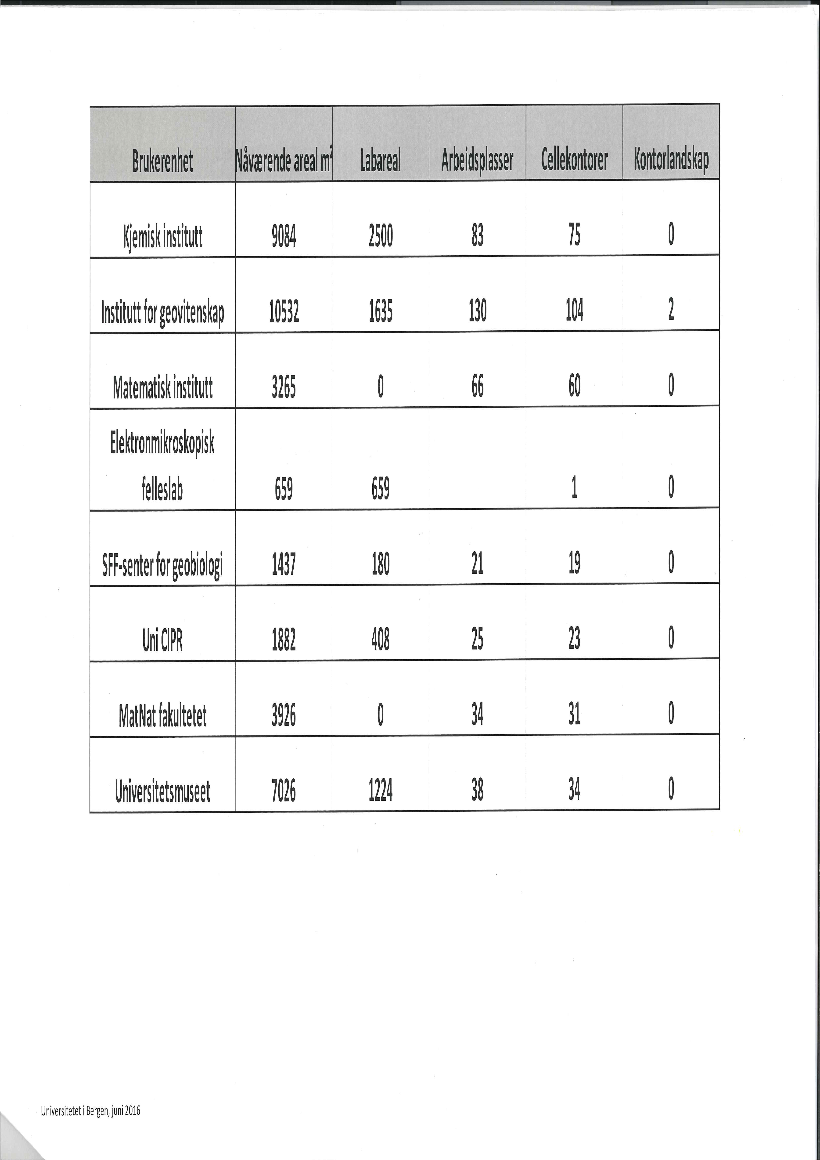
Litt om de som «bor her»…

Slide 26
Del II – Even (Berge) - hovedpunkter
Byggsikkerhet i lys av de siste måneders hendelser (Museet, m.m.): – hvilke problemstillinger, - hva har vi lært?
Byggsikkerhet ved Mat.nat. illustrert ved et case: RFB
Hvilke utfordringer har en i dette bygget spesielt?

Slide 27
Aktuelle spørsmål knyttet til byggsikkerhet, mer i detalj, til videre diskusjon.
Generelt:
Hvordan tenker man rundt byggsikkerhet og adgangskontroll ved UiB, hvilke trusler, hvilke konsekvenser, hvordan modulere sikkerhetsnivå, balansen mellom sikkerhet og rasjonell drift.
Disse spørsmålene illustrert ved et konkret case: RFB
Hvilket opplegg for adgangskontroll har vi i dag ved RFB?
Styrker/svakheter ved dagens opplegg og systemløsninger? - Den største risikoen…., og verste konsekvensen…?
Hvilke hensyn står mot hverandre når en legger «sikkerhetslisten»? Hvilke bør veie tyngst?
Forslag til forbedringspunkter på dagens regime og opplegget ved RFB, og hvorfor!
Hvis noe går galt – kan vi likevel stå for eksisterende sikkerhetsregime? Dok at hensyn er veid? At det ligger fornuftige vurderinger til grunn?
Mediestrategi hvis/når noe går galt? – Hva bør sies?, -Hvem bør si det?

Slide 28
SLUTT

Slide 29
Tilgangsregime - RFB
Skallsikring:
Hoveddør åpen mellom for alle, kl. 7.45-16.00
Dør i syd 7-16.00
Dør i Nord 8-16.00
Gjelder mandag –fredag
Helg: Alt stengt. Må brukes kort.
Ansatte:
På kort har ansatte tilgang 24/7
Studentene:
Mange forskjellige tilganger-avhengig av studie løpet, master-bachelor, men i hovedsak:
Man-Fre 07:45-20:00 (følger åpningstider RFB – kort etter 16.00)
Lør: 07:15-18:00 - kort
Søn: 12:00-16:00 - kort

Slide 30
Lenke til HMS-portalen
http://www.uib.no/hms-portalen/90149/sikkerhet

